Slide 1
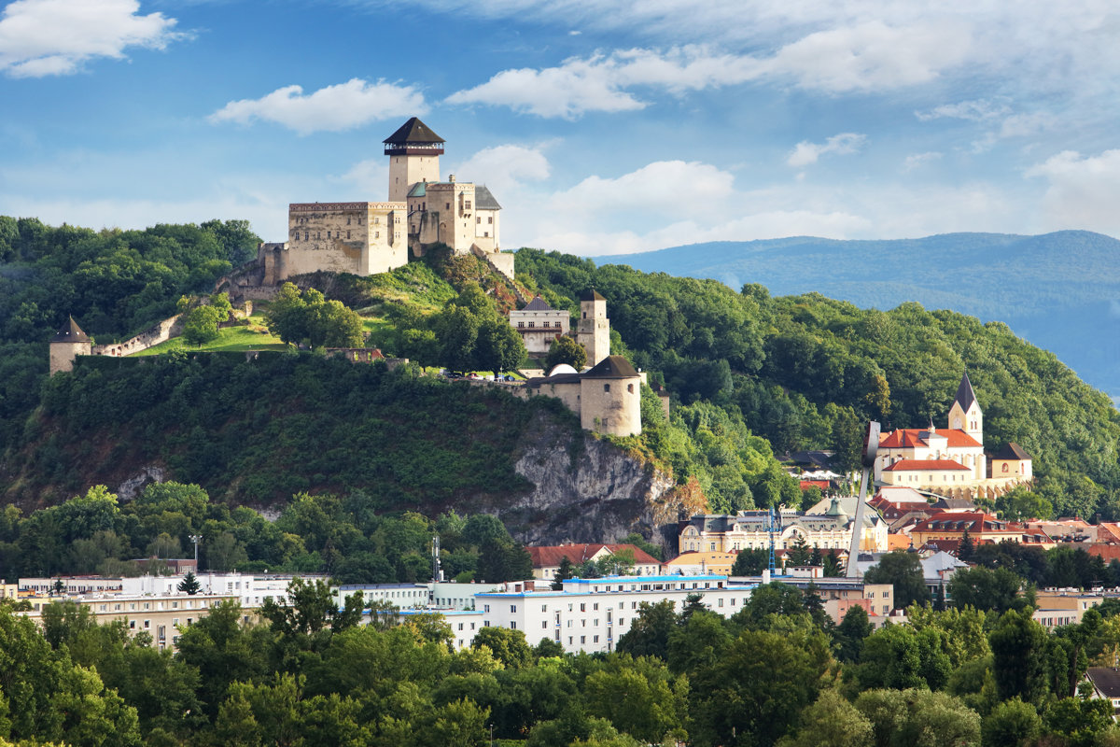
Trenčín
Rastislav Luščák

Slide 2
Obsah
Úvod
História 1
História 2
Trenčiansky hrad
Symboly
Súčasnosť
Významné osobnosti
Šport
Zdroje

Slide 3
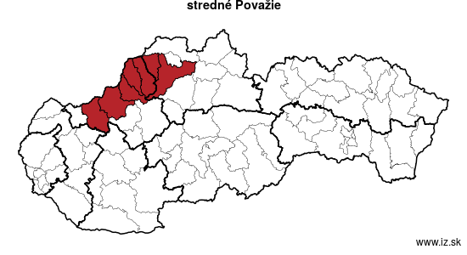
Úvod
Trenčín je jedno z troch najstarších slovenských miest a zároveň najväčšie a krajské mesto Trenčianskeho kraja.
Trenčín sa nachádza v západnej časti Slovenska, je prirodzeným geografickým centrom stredného Považia.

Slide 4
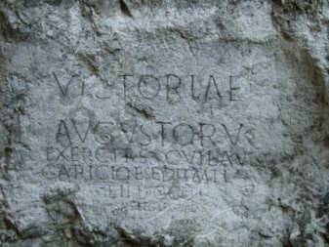
História 1
Prvá písomná zmienka z r. 1111
Oblasť Trenčína však bola osídlená už v dobe kamennej
Rimania zanechali v Trenčíne pamätný nápis na zvislej stene hradnej skaly pripomína víťazstvo cisára Marka Aurelia
Trenčín bol centrom trenčianskej kráľovskej župy

Slide 5
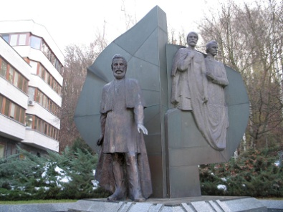
História 2
V 13. storočí Matúš Čák Trenčiansky sa stal pánom takmer celého územia dnešného Slovenska.
Kráľ Žigmund povýšil roku 1412 Trenčín na slobodné kráľovské mesto
V roku 1790 hrad aj s celým mestom vyhorel.
V druhej polovici 19. storočia sa Trenčín stal významným centrom stredného Považia
Trenčín bol známy ako mesto módy.

Slide 6
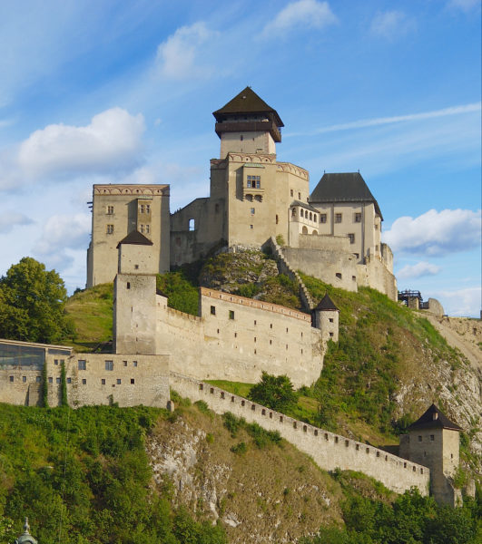
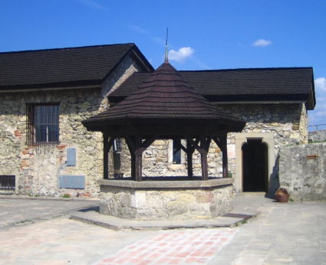
Trenčiansky hrad
vznikol v 11. storočí ako pohraničná
pevnosť
dnes sú v jeho priestoroch umiestnené
výstavné priestory a viaceré expozície
Trenčianskeho múzea.
Studňa lásky je historická na Trenčianskom hrade, ktorú podľa povesti ako výkupné dal vykopať turecký veliteľ Omar pre lásku k zajatej manželke Fatime.

Slide 7
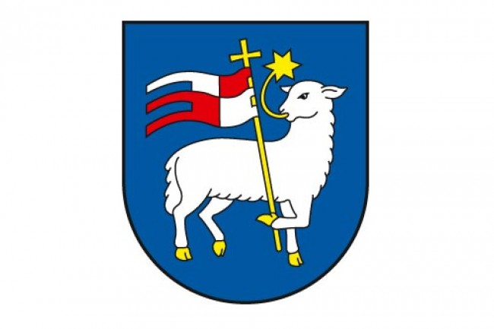

Symboly mesta
Erb a vlajka
Prvé známe vyobrazenie erbu pochádza z roku 1324.

Slide 8
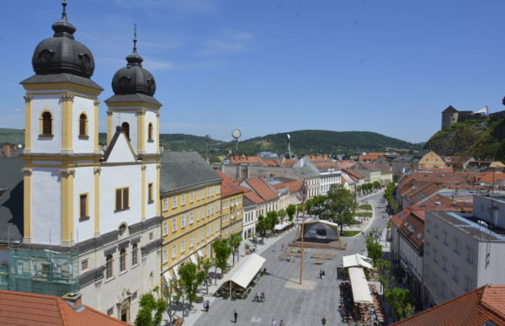
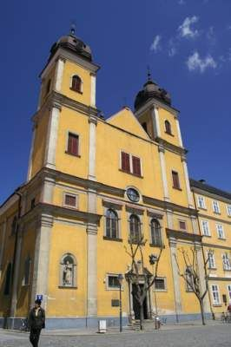
Súčasnosť
Počet obyvateľov k 1.1.2019 – 54 705
Primátor – Richard Rybníček

Slide 9
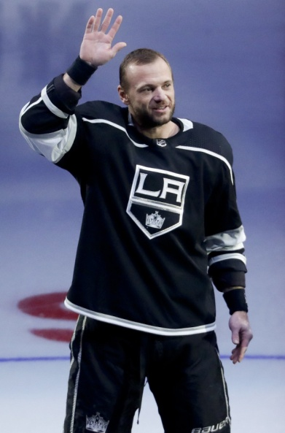
Významné osobnosti
Rodáci
Marián Gáborík – slovenský hokejista
Zdeno Chára – slovenský hokejista, hviezda NHL
Štefan Skrúcaný – slovenský herec a moderátor
PhDr. Soňa Mullerová – slovenská televízna moderátorka
JUDr. Vojtech Zamarovský –
slovenský autor literatúry faktu,
venujúcej sa najstarším dejinám
ľudstva

Slide 10
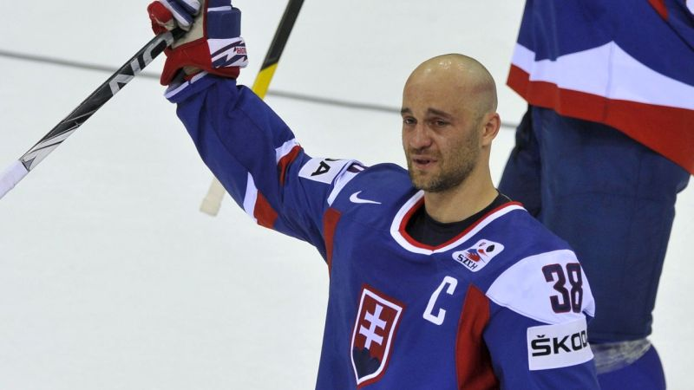
Významné osobnosti 2
Pôsobiaci v meste
Pavol Demitra – hokejista hrávajúci V NHL, Tipsport Lige, KHL a iných. Bol aj kapitán Slovenskej hokejovej reprezentácie v roku 2011. Tragicky zahynul v 7.9.2011.

Slide 11
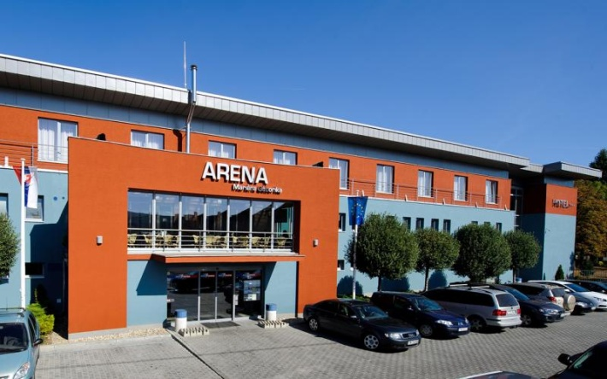
Šport
Zimný štadión Pavla Demitru
Aréna Mariána Gáboríka - video
Krytá plaváreň Trenčín
Letné kúpalisko na ostrove - Trenčín
Mestská športová hala
Skatepark
Športové areály na školách

Slide 12
Zdroje
https://trencin.sk/pre-obcanov/o-meste/demografia/
https://sk.wikipedia.org/wiki/Tren%C4%8D%C3%ADn#Dejiny

Slide 13
Ďakujem za pozornosť.

